Slide 1
Муниципальное образование
Каменномостское сельское поселение
ОТЧЕТ
Главы
за 2022 г.

Slide 2
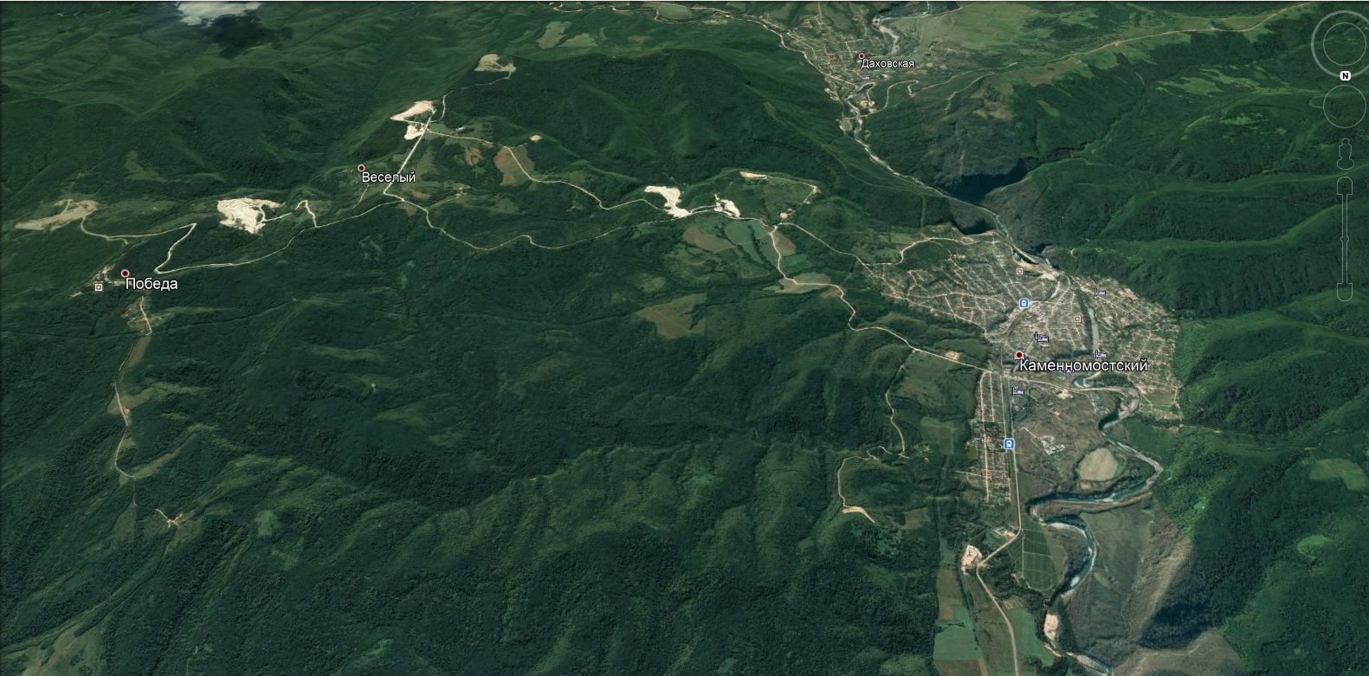
Общие сведения
Домовладения
3557
х.Веселый
94
п.Победа
127
п.Каменномостский
3356
Территория
18693,2 га

Slide 3
Население
7257

Slide 4
Демография и миграция

Slide 5
Образование
1597

Slide 6
Структура администрации
Глава
Зам. Главы
Отдел по связям с общественностью и кадрам
Отел финансов
и экономического
развития
Правовой отдел
Отдел ЖКХ и благоустройства
ВУС
МКУ Благоустройство
Администрация – 13 сотрудников + 3 тех.работника + 1 ВУС
МКУ «Благоустройство» - 14 сотрудников

Slide 7
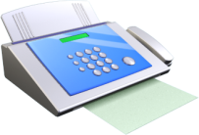
Делопроизводство
3640
2581

Slide 8
Делопроизводство
5689
6897
5312
4613
4684

Slide 9
Делопроизводство
788

Slide 10
Административная комиссия
Общая сумма штрафов 10200 руб.

Slide 11
Воинский учет
Военнообязанных: Прибыло - 40
Убыло – 77
Мобилизовано -27
Добровольцы -5
1489

Slide 12
Помощь семьям мобилизованных
Организовали совместно с депутатом поздравление ко Дню Матери – 3 семей.
Обеспечены дровами – 15 семей, в настоящее время решается вопрос по дровам – 8 семей.
Оказано содействие в приобретение обмундирования – 8 мобилизованных.
Оказано содействие в установке газового отопления.
Совместно с депутатом района оказано содействие в подключении к системе газоснабжения – 6 семей.
Двум семьям оказана материальная помощь для приобретения зимней одежды детям.
Совместно с главой МО «Майкопский район» организованы новогодние подарки детям мобилизованных.

Slide 13
Жилищный учет
19 семей
Сертификат на получение субсидии «Молодая семья» - 3
на сумму – 2 425 315,20 рублей

Slide 14
Социальная поддержка
Администрацией муниципального образования организовано поздравление с Новогодними праздниками 35 детей из различных категорий семей, а также поздравление с Рождеством 5 одиноких пожилых людей, состоящих на обслуживании ГБУ РА КЦСОН по Майкопскому району.

Slide 15
Профилактика правонарушений

Slide 16
Выморочное имущество
Оформлено в собственность 3 объекта недвижимости, как выморочное имущество.
Реализовано на сумму – 2 515 580 рублей

Slide 17
БЮДЖЕТ

Slide 18
Структура собственных доходов (тыс. руб.)

Slide 19
Налоговые ДОХОДЫ Неналоговые
20 743,19
10 591,32
Собственные доходы
31 334,51

Slide 20
Привлеченные доходы тыс.руб.
5634,95

Slide 21
Консолидированные Доходы бюджета тыс.руб.
36 969,46

Slide 22
Динамика доходов бюджета (тыс.руб)

Slide 23
Структура расходов бюджета тыс.руб.
34 256,58

Slide 25
Неформальная занятость
Индивидуальные предприниматели -- 163
Рабочих в реальном секторе экономики -- 744
Служащие и работники социальной сферы -- 434
Всего занятые -- 1341
Безработные ЦЗ -- 9
Вакансии ЦЗ -- 45

Slide 26
Дорожное хозяйство
Муниципальные дороги – 63,91 км
Общая протяженность дорог -86,36км.
п. Каменномостский -117 улиц
х. Веселый - 12 улиц
п. Победа - 4 улицы

Slide 27
Дорожное хозяйство
Мероприятия
Содержание дорог (очистка и нарезка кюветов, профилирование дорожного полотна и т.д.): пер.Школьный, ул.Калинина, Поселковая, ул. Аминовская, пер. Обрывной, ул.Выгонная, ул.Кубанская, ул. Комсомольской, ул. Полевой, ул. Поселковой, Батарейная, Белинского, Павленко, ул. Первомайская, ул. Зеленая, ул. К.Маркса (дорога к очистным сооружениям), ул. Узкоколейная, ул. Жуковского, ул. Пионерская, ул. Кирова, ул. Пушкина, ул. Шоссейная, ул.Советская, ул. Глубокая, ул.Железнодорожной, ул. Высокая, ул. Узкоколейная, ул. Новозаводская, ул. Лесная, пер. Короткий, ул. Шумная, пер. Восточный, ул. Набережная
Укладка ливневых труб (в т.ч. демонтаж, очистка и укладка): ул. Первомайская, пер. Низовому, ул. Безымянной, улицам Батарейная, Белинского, ул. Жуковского, ул. Пионерская, ул. Кирова, ул. Пушкина, ул. Шоссейная, ул. Глубокая
Очистка улиц от снега (в зимний период): п.Каменномостский ул. Белинского, Жуковского, Подгорная, Степная, Стадионная, Поселковая, Аминовская, Дальняя (кладбище), Гоголя, Крылова, Грушевая, Комсомольская, Фурманова, Чапаева, Нечипоренко, Грачева, Хуторская, Прохладная, Горная, Лесная, Глухая, Рабочая, пер: Полевой, Школьный, Обрывной, Приреченский, п. Победа ул. Дружбы и 2 автостоянки, х. Веселого ул. Озерная, пер. Западный
Ямочный ремонт дорог с асфальто-бетонным покрытием: улиц: Молодежная, Строителей, Калинина, Набережная, Привокзальная, Ленина, Комсомольская, Дальняя, Нечипуренко, К.Маркса, переулков: Привокзальный и Больничный
Нанесение дорожной разметки: Калинина, Комсомольская, К.Маркса, Дальняя, Нечипуренко, Ленина, Коминтерна, пер.Парковый,
Подготовлены проекты организации дорожного движения: улиц: Белинского, Аминовская, Дружбы, Жуковского, Калинина, Чернышевского, переулок Привокзальный
Произведены работы по устройству тротуара: - улица Калинина, протяженность 539 м на сумму 1 256 482 рубля; -улица Дальняя, протяженность 698 м на сумму 1 838 276,50 рублей
Устройство пешеходного перехода: Пересечение ул.Ленина и ул.Калинина на сумму 352 929 рублей

Slide 28
Комунальное хозяйство
3577 Домовладений

Slide 29
ЖКХ
Мероприятия
Ремонт и обслуживание уличного освещения: улиц: К.Маркса, Гагарина, Мостовая, Павленко, Школьная, Поселковая, Нечипуренко, Лермонтова, Фурманова, Аминовская, Хуторская, Речная, Гоголя, Мира, Чапаева, Дальняя, Грушовая, Калинина, Глухая, Крылова, Рабочая, Глубокая, Белинского, Советская, Шоссейная, Узкоколейная, Безымянная, Привокзальная, Солнечная, Белинского, Степная, Аминовская, М.Горького, Набережная, Первомайская переулков: Больничный, Низовой, Охотничий, Школьный, Приречный, Офицерский, Привокзальный, тупик 3-й Майский п.Победа: ул.Дружбы, ул.Озерная
Установка прожекторов: ул. Гагарина – 24 шт на сумму 298 546,88 рублей ул.Дальняя – 21 шт на сумму 173 609,64 рублей
Обслуживание, ремонтно-восстановительные и аварийные работы на водопроводных сетях: Техническое обслуживание всех водопроводных сетей, протяженностью 83,1 км, в течение 2022 года Аварийно-восстановительные работы по улицам: Мира, Чернышевского, Чапаева, Нечипуренко/Дальняя, Высокая, переулок Шумный Произведен ремонт гидрантов на улицах: Жуковского, Дружбы, Комсомольской, Поселковой, Хаджохской, Речной Осуществлен ремонт водонапорной башни, замена комплектующих насосной станции
Обслуживание газопроводов: Техническое обслуживание ПРГ в кол-ве 18 шт Осуществлен покос травы и удаление растительности на территории всех ШРП, проведены работы по окраске газового оборудования

Slide 30
Благоустройство

Slide 31
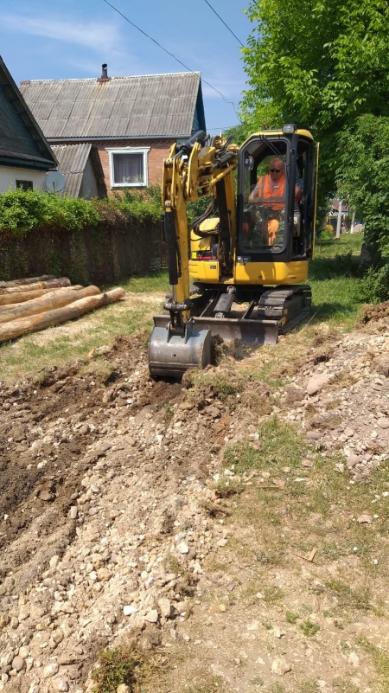
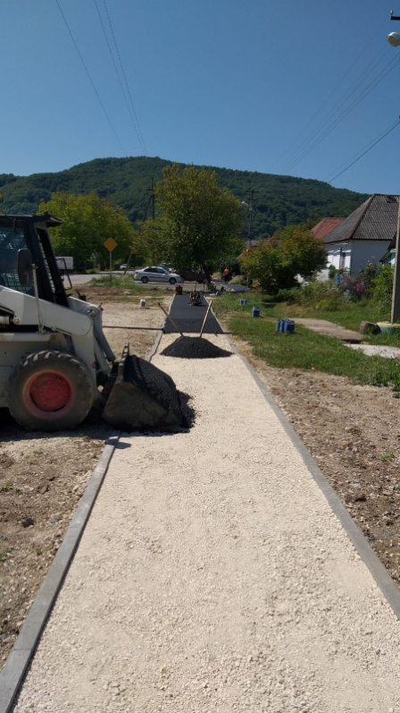
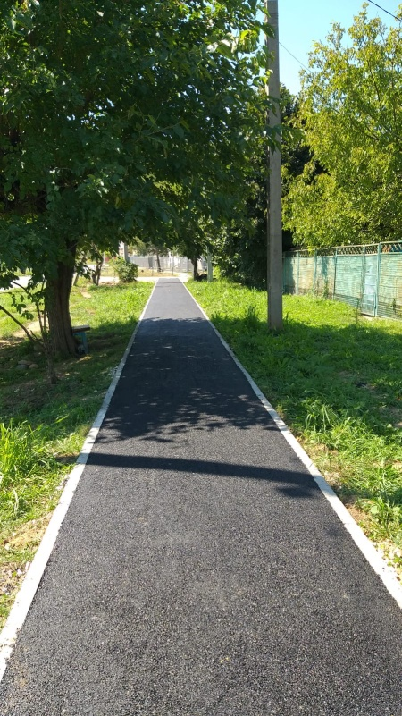
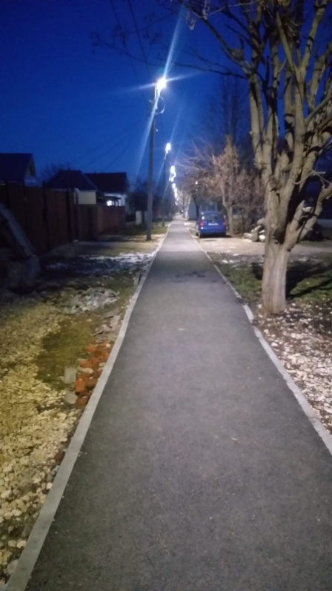
Тротуар ул.Дальняя 1,7 км

Slide 32
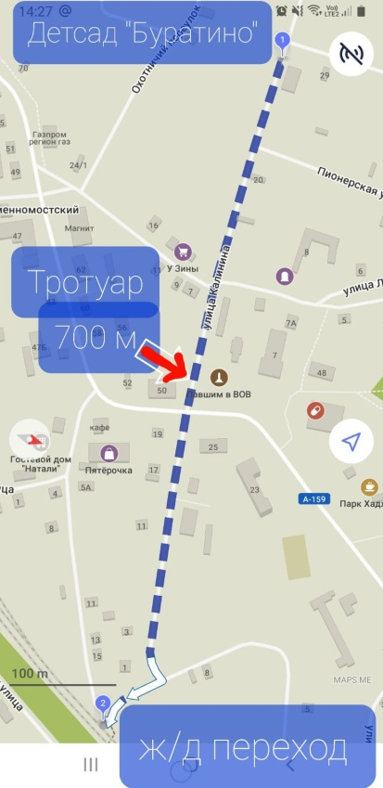
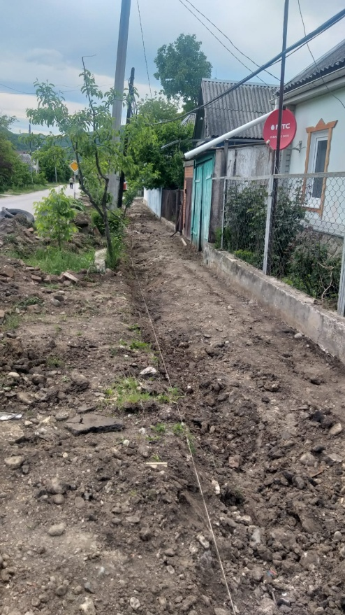
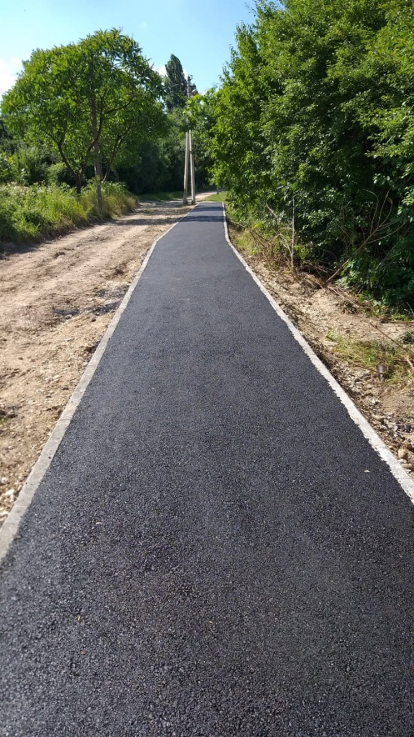
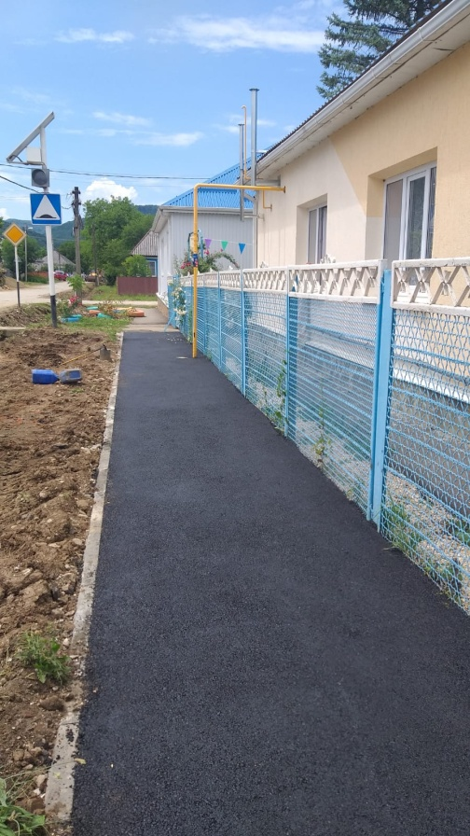
Тротуар ул.Калинина 700м

Slide 33
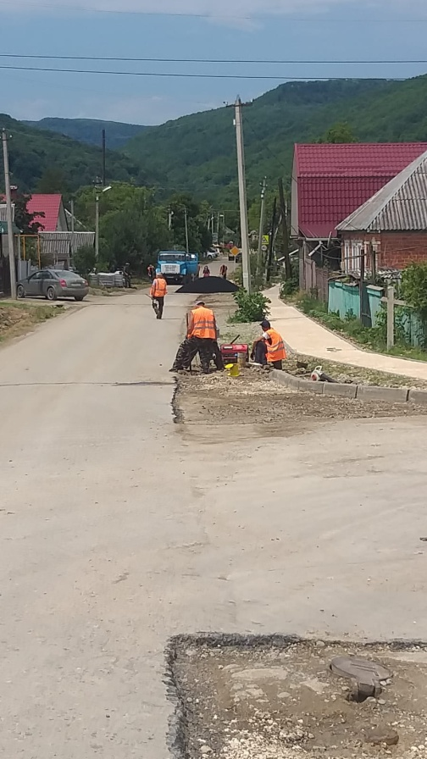
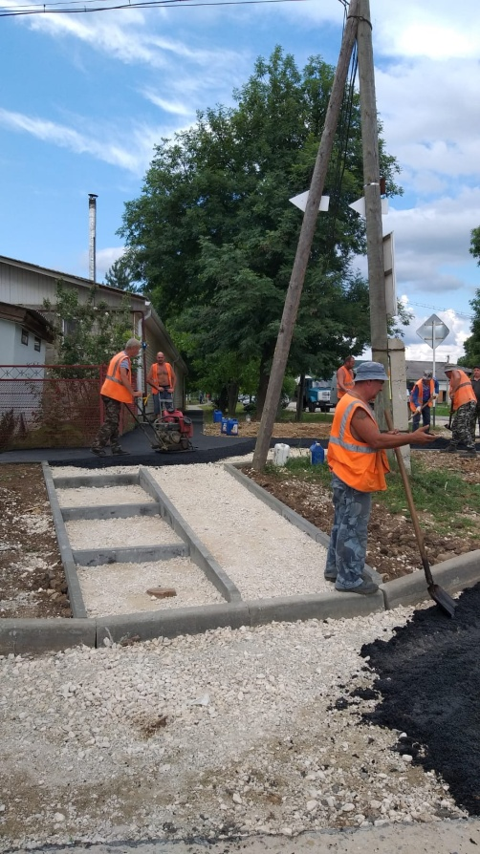
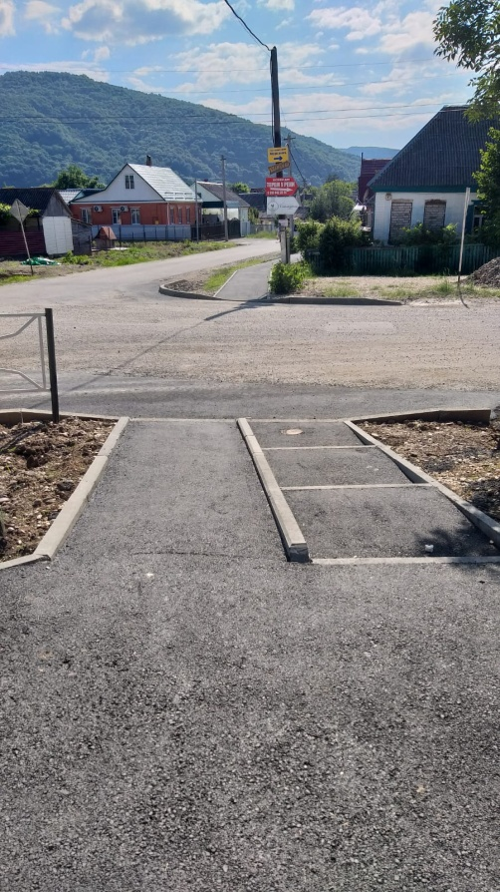
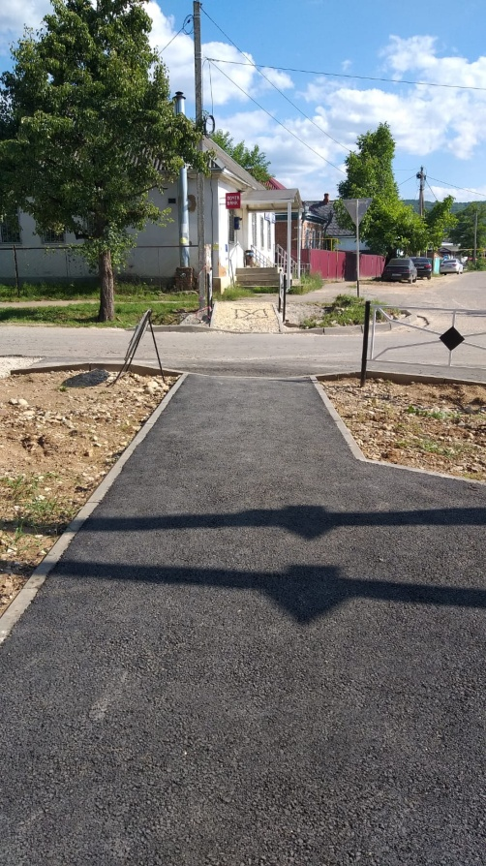
Пешеходный переход ул.Ленина и Кирова

Slide 34
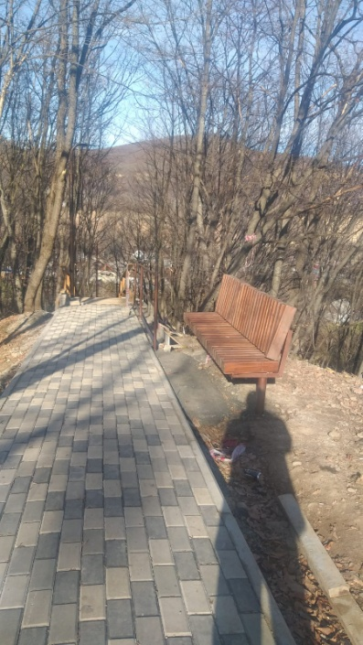
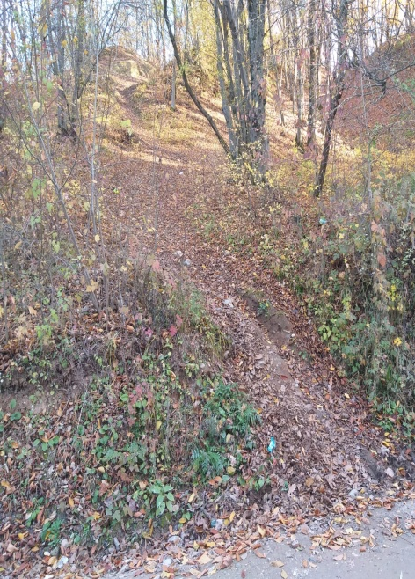
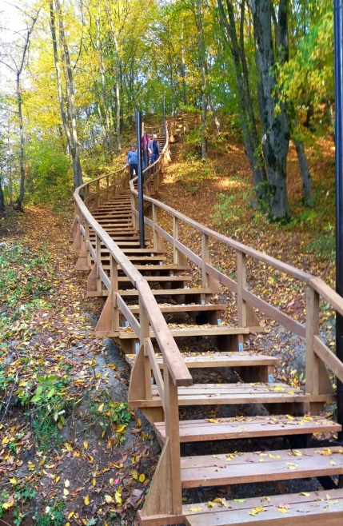
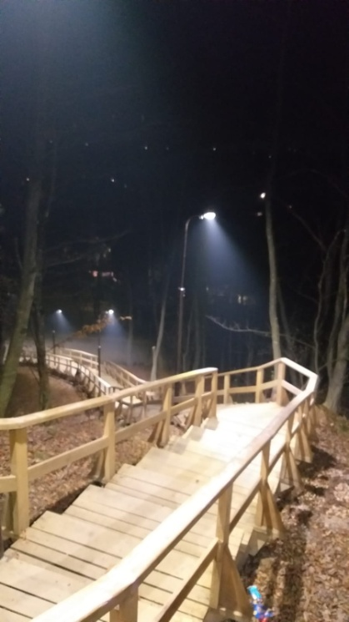
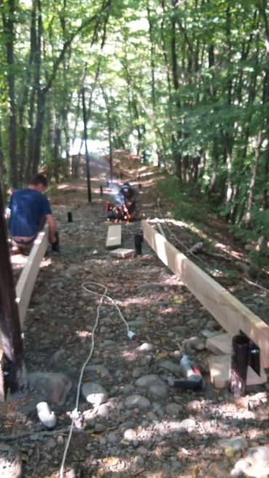
Лестница в парке

Slide 35
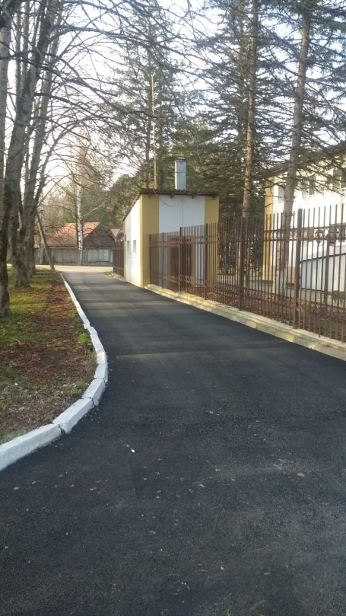
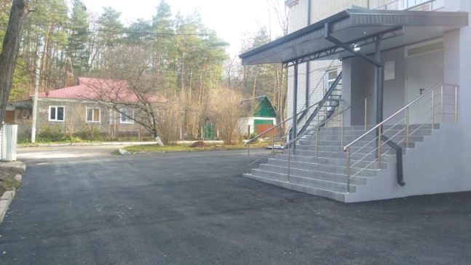
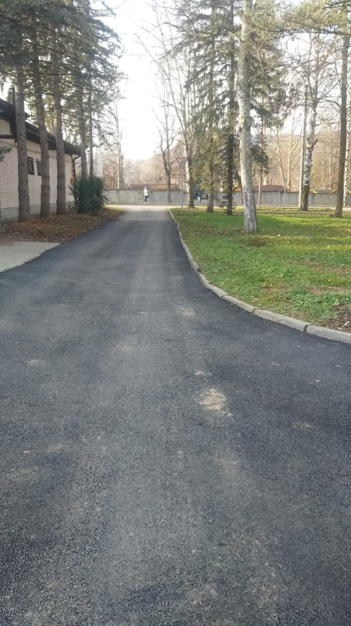
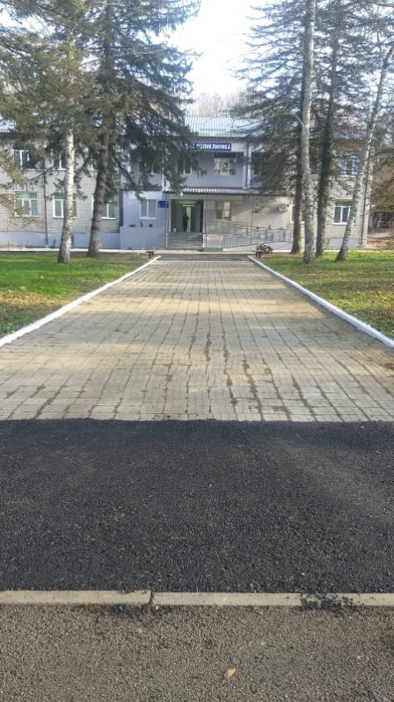
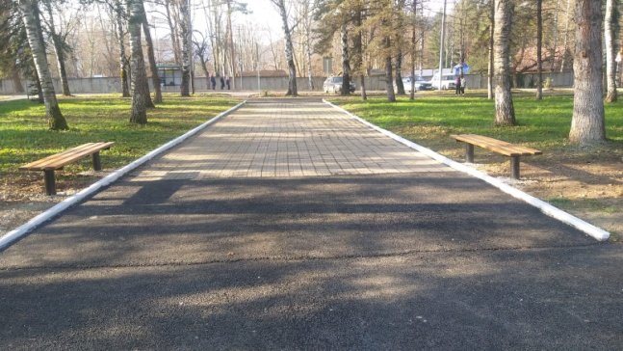
Благоустройство у поликлиники

Slide 36
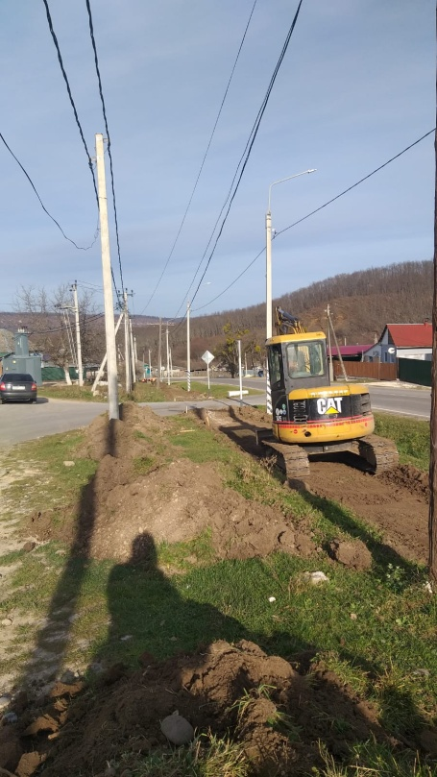
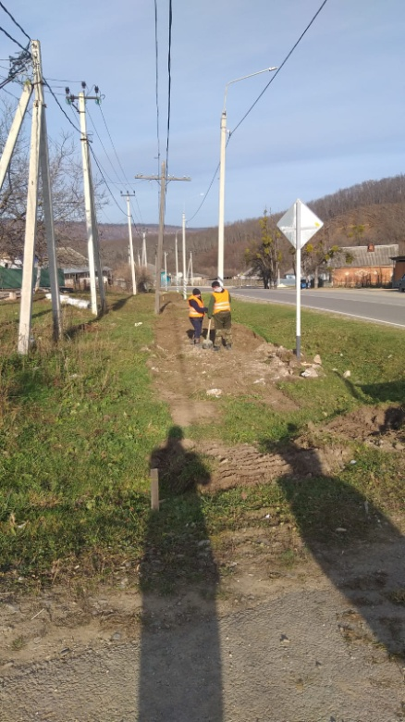
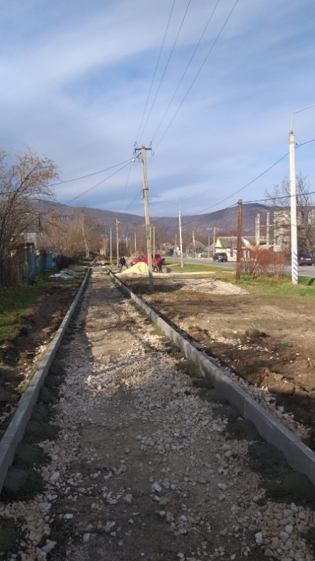
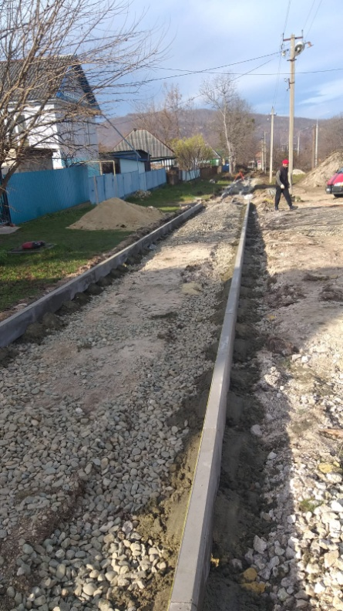
Тротуар ул.Шоссейная 2,5 км

Slide 37
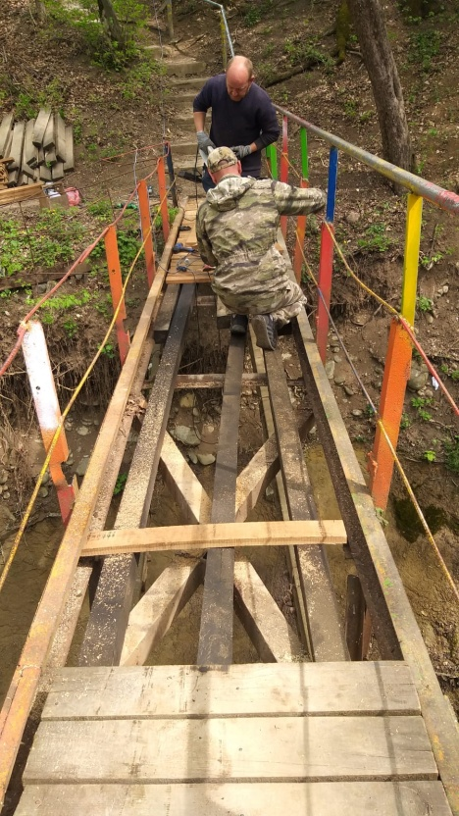
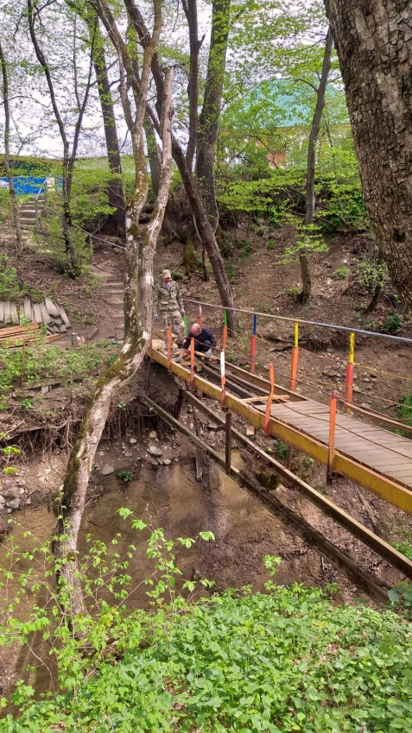
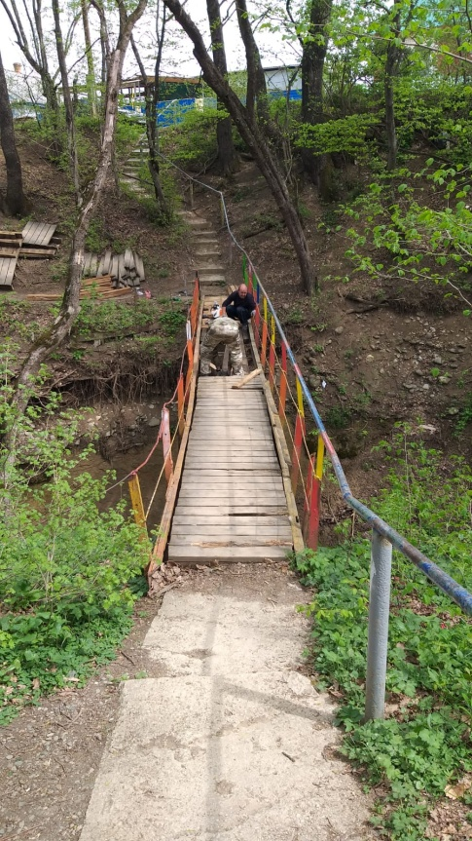
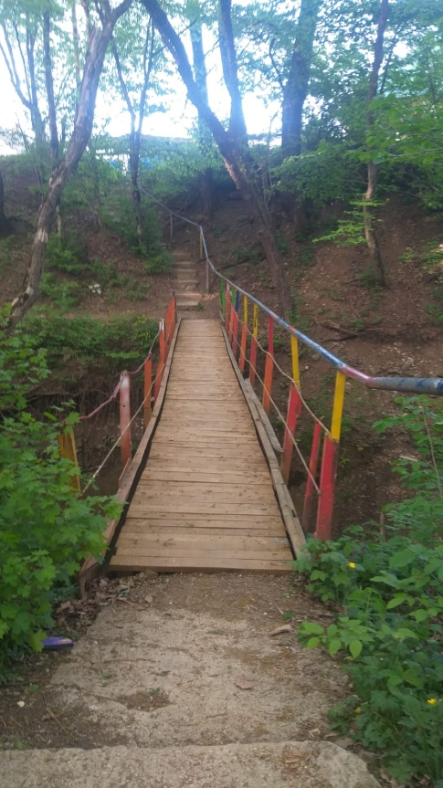
Пешеходный мост

Slide 38
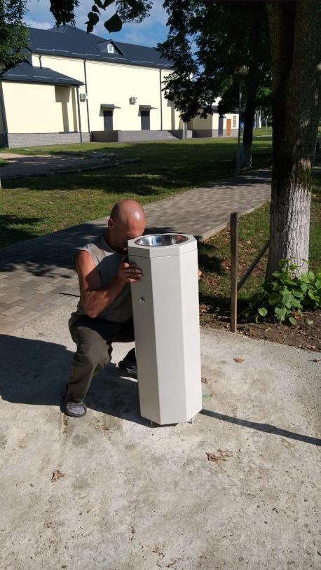
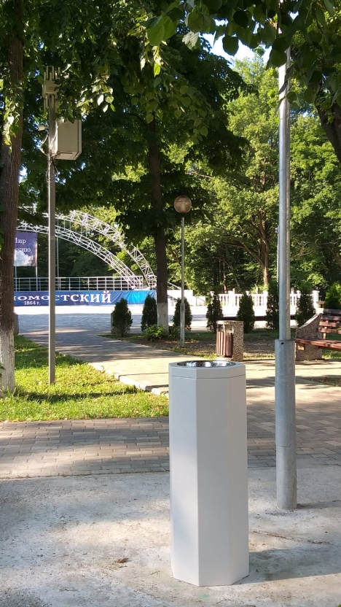
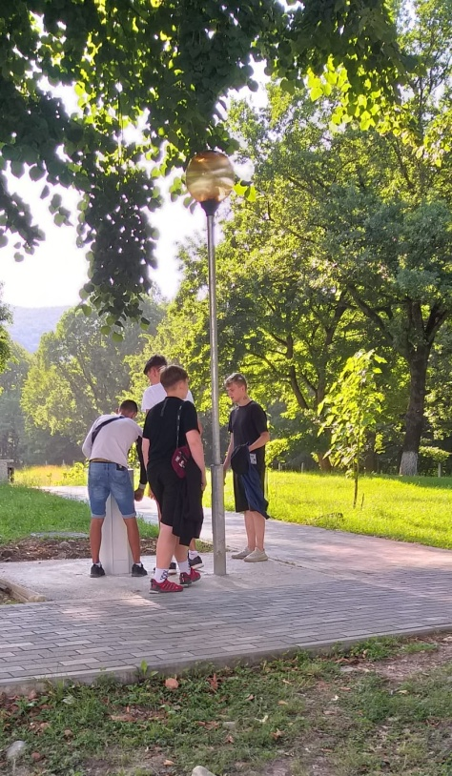
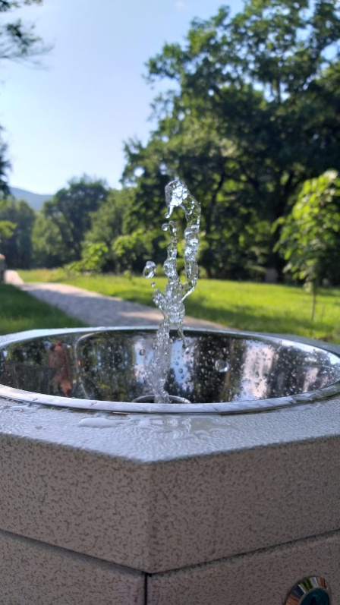
Питьевой фонтанчик в парке

Slide 39
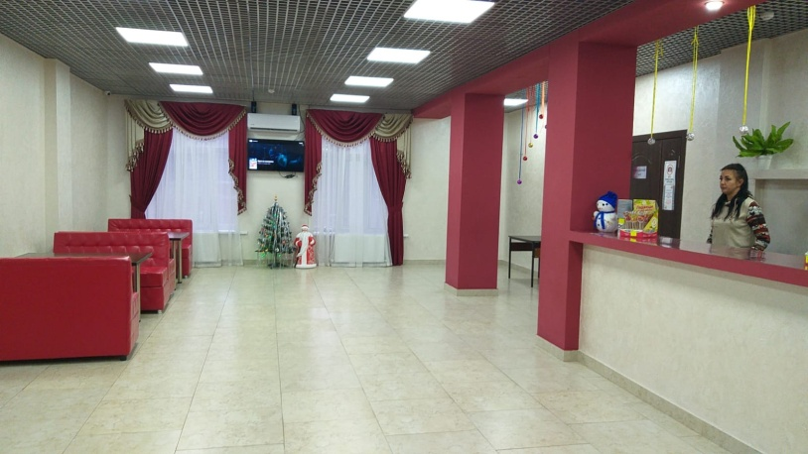
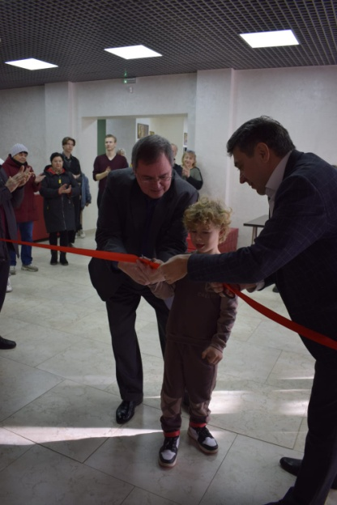
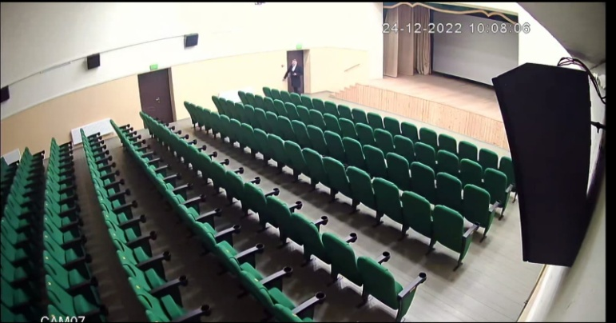
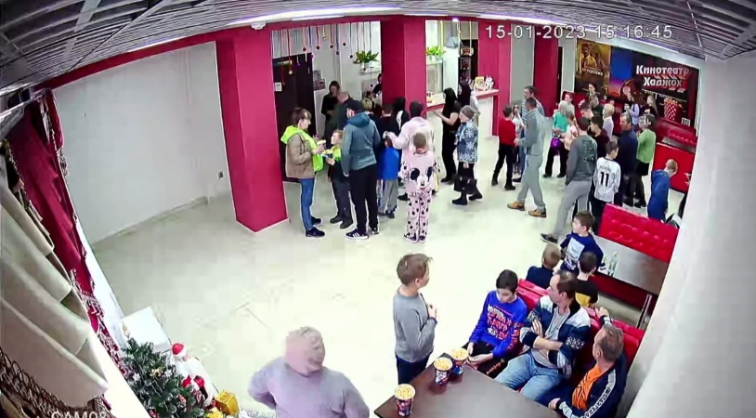
Кинотеатр

Slide 40
Муниципальное образование
Каменномостское сельское поселение
Спасибо за
внимание !

